Slide 1

Die neue MDK-Qualitätsprüfung in der stationären Pflege
Pflegetreff am 27.11.2019
Tanja Färber Teamleiterin Qualitätsprüfungen Verbund Ost MDK Nordrhein

Slide 2

Blick zurück: „Pflegenoten“
Qualitätsmängel waren für Verbraucher
nicht klar erkennbar
Schlechte Noten in der Pflegequalität
konnten zum Beispiel durch einen gut
lesbaren Speiseplan ausgeglichen werden
Keine Transparenz über
Qualitätsunterschiede der Einrichtungen
1,4
1,2
1,2
1,2
1,1
1,3
1,2
1,2
1,3
1,1
1,2
1,1
1,3
1,2
Notes:
Der Verbraucher hatte zu wenige Informationen um sich zu entscheiden, die Qualität hat sich nicht entsprechend den Stärken und Schwächen der Einrichtung abgebildet

Slide 3
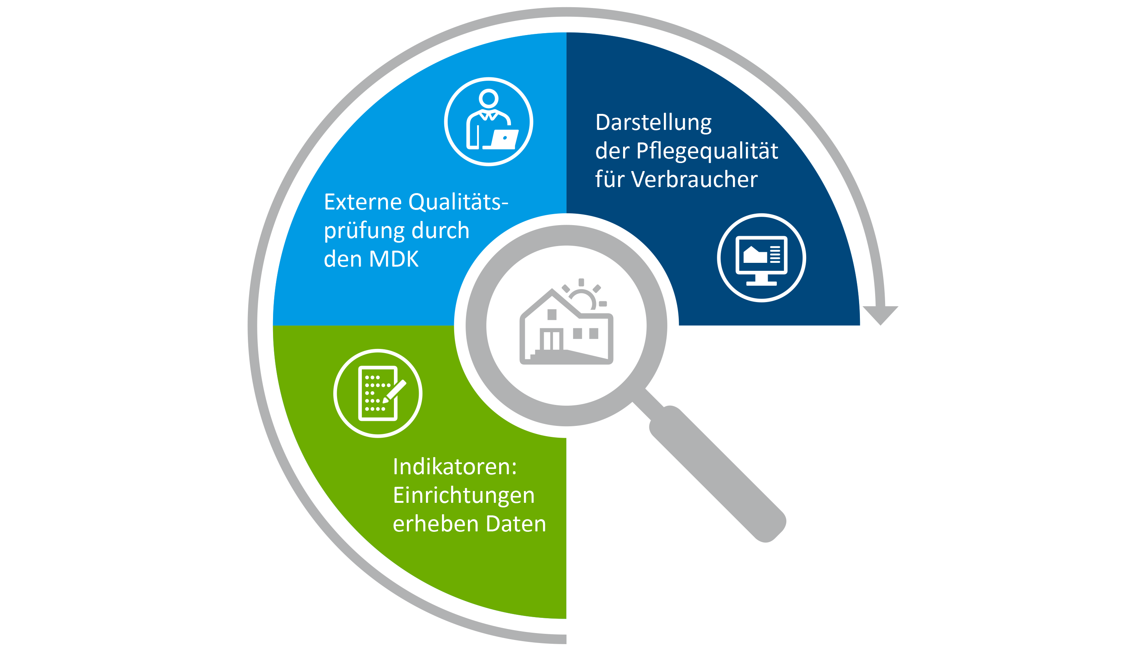
Das neue Qualitätssystem für die stationäre Pflege

Slide 4
Vorteile der neuen MDK-Qualitätsprüfung
Der zentrale Fokus liegt auf der bewohnerbezogenen Versorgungsqualität
Die Prüfung bezieht sich auf alle Lebensbereiche der pflegebedürftigen Menschen, umfassender Pflegebegriff spiegelt sich wider
Zentrale Beurteilungsgrundlage sind die Inaugenscheinnahme der Bewohner und das Fachgespräch mit Bezugspflegekräften
Qualität wird differenziert bewertet: Ergebnis-, Prozess- und Dokumentationsdefizite
Der MDK prüft wichtige Aspekte wie Medikamentenmanagement und Umgang mit herausforderndem Verhalten, die in Indikatoren nicht erfasst werden
Die externe MDK-Qualitätsprüfung ergänzt die interne Erhebung und ist wichtiges Element der Qualitätssicherung

Slide 5
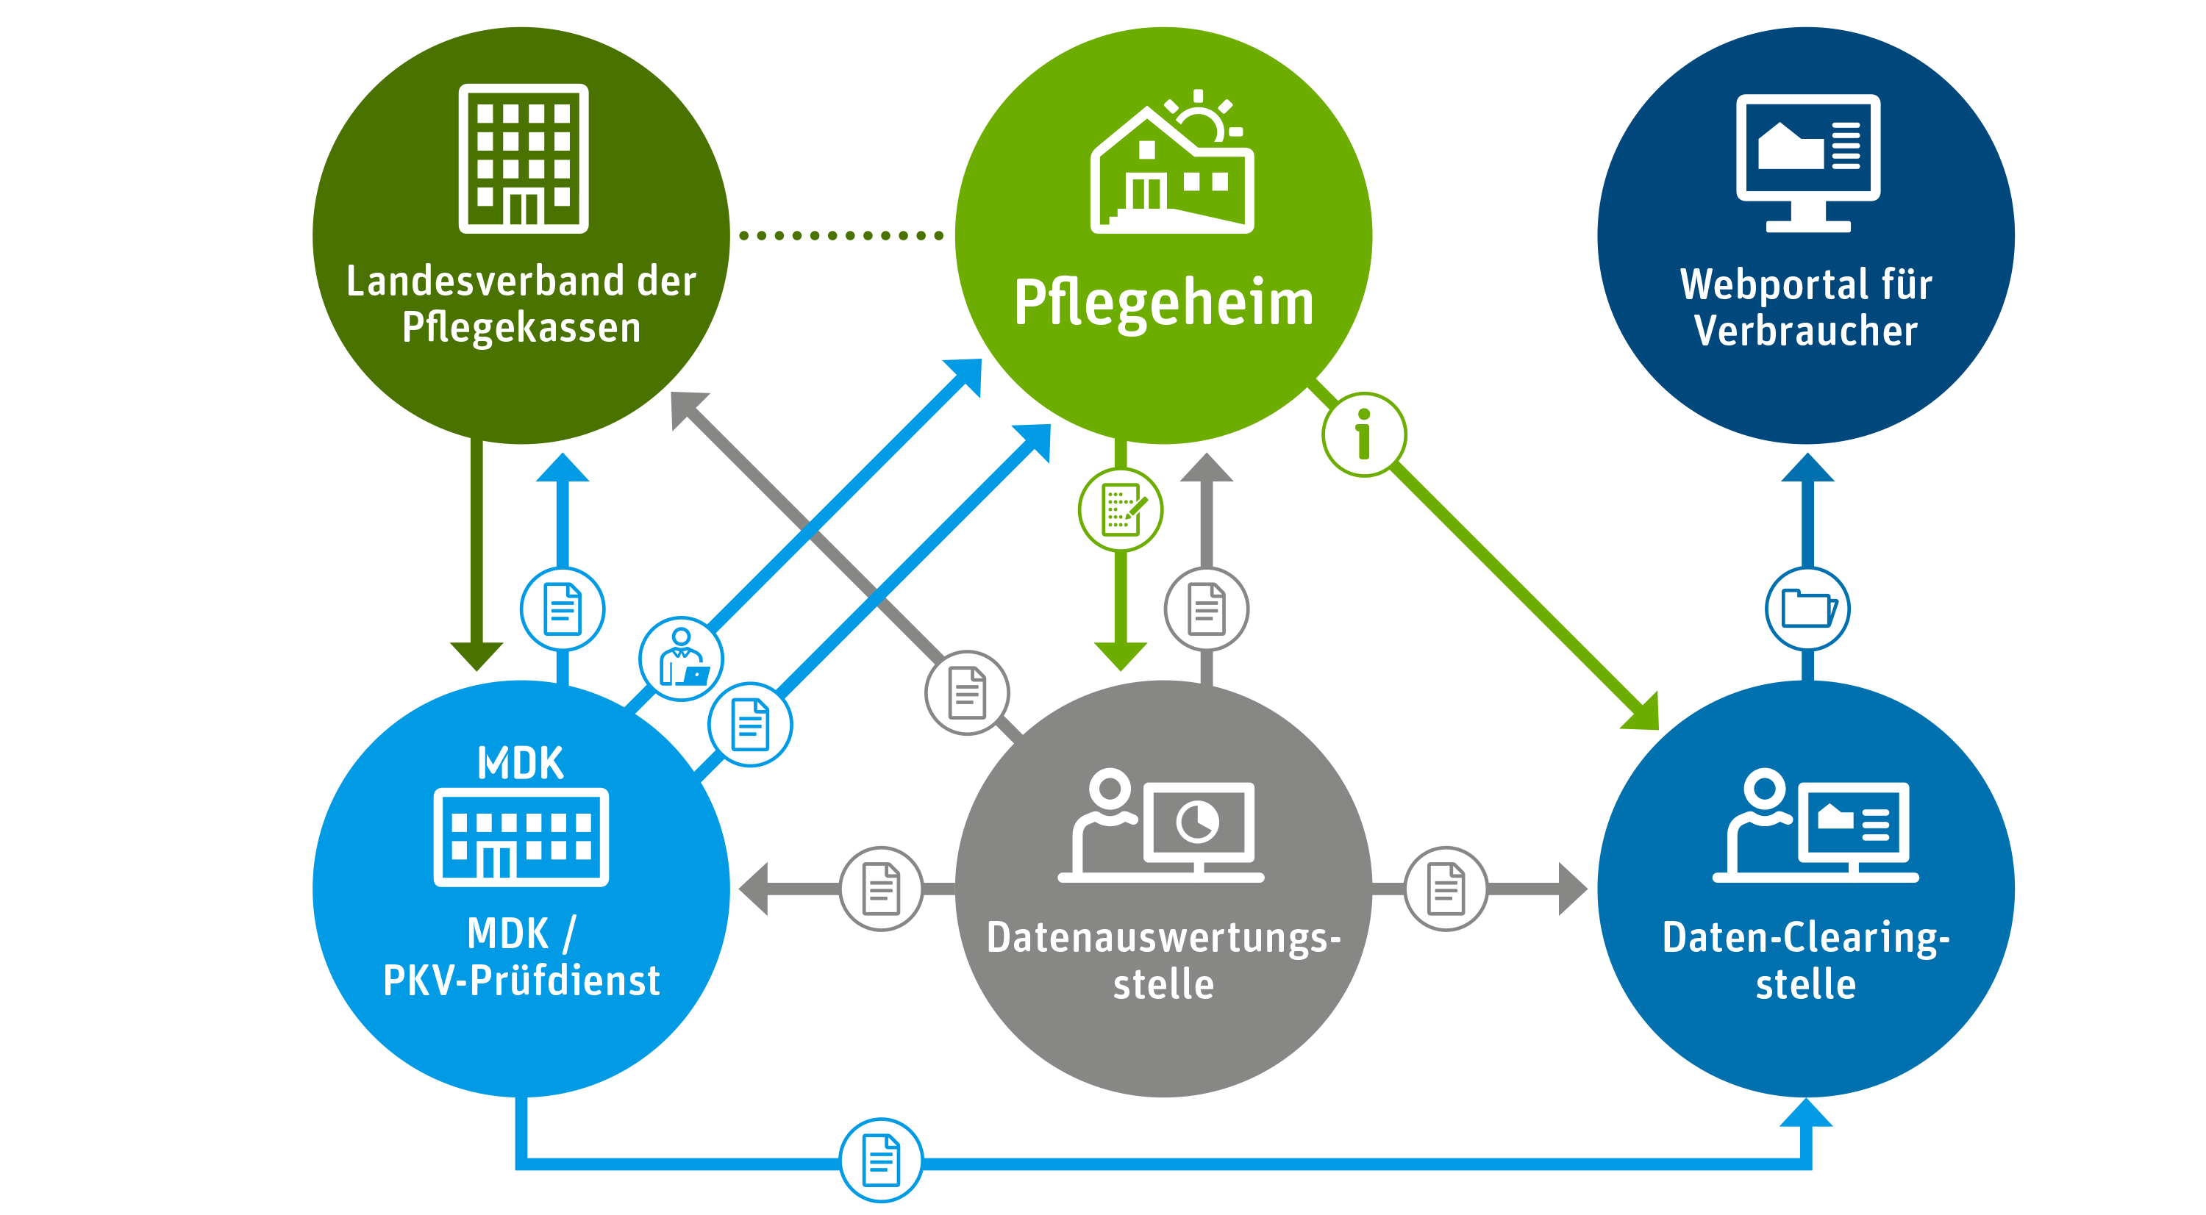
Das Zusammenspiel der Akteure

Slide 6
Die neue MDK-Prüfung Schritt für Schritt
MDK erhält Auftrag der Landesverbände und Daten von der DAS
MDK meldet Prüfung der Einrichtung am Vortag an
Einführungsgespräch mit Vertretern der Einrichtung
Auswahl der Personen die in die Prüfung einbezogen werden - Stichprobe

Slide 7
Die neue MDK-Prüfung Schritt für Schritt
Stichprobenbildung:
Einrichtungen mit Datenerhebung
Stichprobenbildung anhand der Bewohnercodes, die von der DAS mitgeteilt werden
Subgruppe A Code1,Code 2 Reserve: Code 3 bis Code
Subgruppe B Code 9,Code 10 Reserve: Code 11 bis Code
Subgruppe C Code17,Code 18 Reserve: Code 19 bis Code 24

Slide 8
Die neue MDK-Prüfung Schritt für Schritt
Stichprobenbildung:
Einrichtungen ohne Datenerhebung
→ Stichprobe anhand der von der Einrichtung vorzuhaltenden Liste der Bewohner mit Merkmalsausprägungen zu Mobilität und Kognition
Subgruppe A Fortbewegung und Kognition beeinträchtigt
Subgruppe B Fortbewegung beeinträchtigt und Kognition unbeeinträchtigt
Subgruppe C Fortbewegung unbeeinträchtigt und Kognition beeinträchtigt
Die Liste ist von allen Einrichtungen vorzuhalten.
Einwilligung zur Teilnahme an der Prüfung einholen

Slide 9
Die neue MDK-Prüfung Schritt für Schritt
Untersuchung der Versorgungsqualität bei 9 Bewohnern
durch Inaugenscheinnahme
Plausibilitätskontrolle bei 6 Bewohnern
(Stimmen die Angaben der Einrichtung (Indikatoren) mit Feststellungen des MDK überein?)
Fachgespräch und Dokumentation
Bewertung und Beschreibung von Qualitätsdefiziten

Slide 10
Die neue MDK-Prüfung Schritt für Schritt
Teamgespräch
(gemeinsame Bewertung des Prüfteams der bedarfsübergreifenden Qualitätsaspekte,
Festlegung der Themen für das Abschlussgespräch)
Abschlussgespräch
(Qualitätsprüfer erläutern die Ergebnisse und beraten,
Einrichtungsvertreter haben Gelegenheit für Kommentierung/Stellungnahme)
Prüfbericht und Datensatz werden erstellt

Slide 11
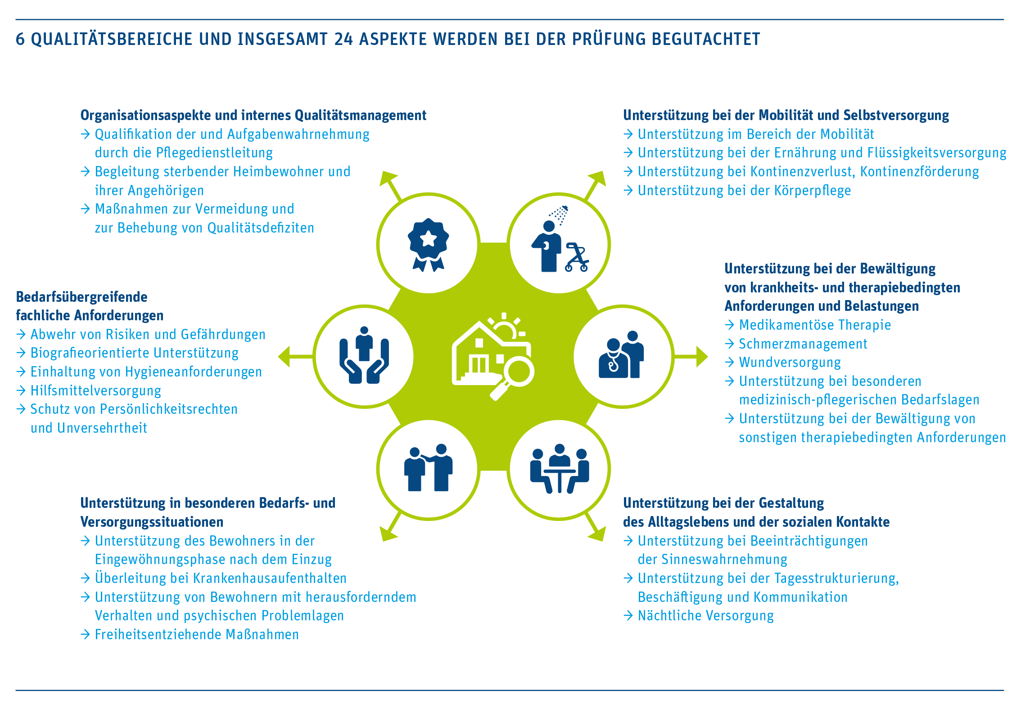
Was prüft der MDK bei den Bewohnern?

Slide 12
Welche neuen Prüfthemen gibt es?
Qualitätsbereich 1
  1.1 Unterstützung im Bereich der Mobilität
Qualitätsbereich 2
  2.4 Unterstützung bei besonderen medizinischen Bedarfslagen (z.B. Beatmung)
Qualitätsbereich 3
  3.1 Unterstützung bei Beeinträchtigungen der Sinneswahrnehmungen
  3.2 Unterstützung bei der Tagesstrukturierung, Beschäftigung, Kommunikation
  3.3 Nächtliche Versorgung
Qualitätsbereich 4
  4.2 Überleitung bei Krankenhausaufenthalten
  4.3 Unterstützung bei Bewohnern mit herausforderndem Verhalten und psychischen Problemlagen
Qualitätsbereich 5
  5.5 Schutz von Persönlichkeitsrechten und Unversehrtheit

Slide 13
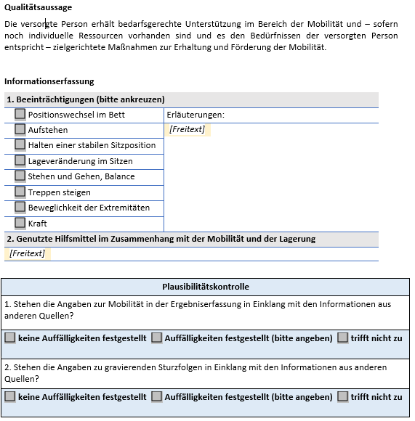
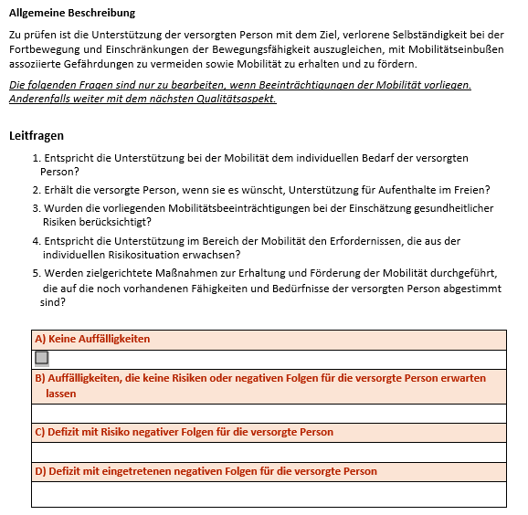
Beispiel aus dem Prüfbogen:
„Unterstützung bei der Mobilität“

Slide 14
Wie bewertet der MDK die Pflegequalität beim Bewohner?
Keine Auffälligkeiten oder Defizite
Es gibt keine Hinweise auf ein fachliches Defizit.
Auffälligkeiten, die keine Risiken oder negativen Folgen für
den pflegebedürftigen Menschen erwarten lassen
Es gibt Auffälligkeiten, die keine Auswirkung auf den Bewohner haben.
Defizit mit Risiko negativer Folgen für den pflegebedürftigen Menschen
Es ist noch keine negative Folge eingetreten, aber es ist ein Risiko
für den Bewohner entstanden.
D) Defizit mit eingetretenen negativen Folgen für den pflegebedürftigen Menschen
Aufgrund eines fachlichen Defizits ist eine negative Folge beim Bewohner eingetreten.

Slide 15
Was sind negative Folgen bzw. D-Wertungen?
Bewohner hat eine gesundheitliche Schädigung, verursacht durch Handeln oder Unterlassen der Einrichtung.
Bewohner erhält regelmäßig nicht die Unterstützung, die seinem Bedarf entspricht und die durch die Einrichtung zu leisten wäre.
Bewohner erhält regelmäßig nicht die Unterstützung, die seinen Bedürfnissen entspricht und die durch die Einrichtung zu leisten wäre.

Slide 16

Wie werden die Ergebnisse für den Verbraucher dargestellt
Die Inhalte der Qualitätsdarstellung haben Pflegekassen und
Leistungserbringer in der Qualitätsdarstellungsvereinbarung festgelegt.
Das Webportal für Verbraucher wird neu gestaltet und steht ab 2020 zur Verfügung.
Verbraucher können dort Informationen dynamisch auswählen.
Die Information der Verbraucher auf dem Webportal steht auf drei Säulen:

Slide 17
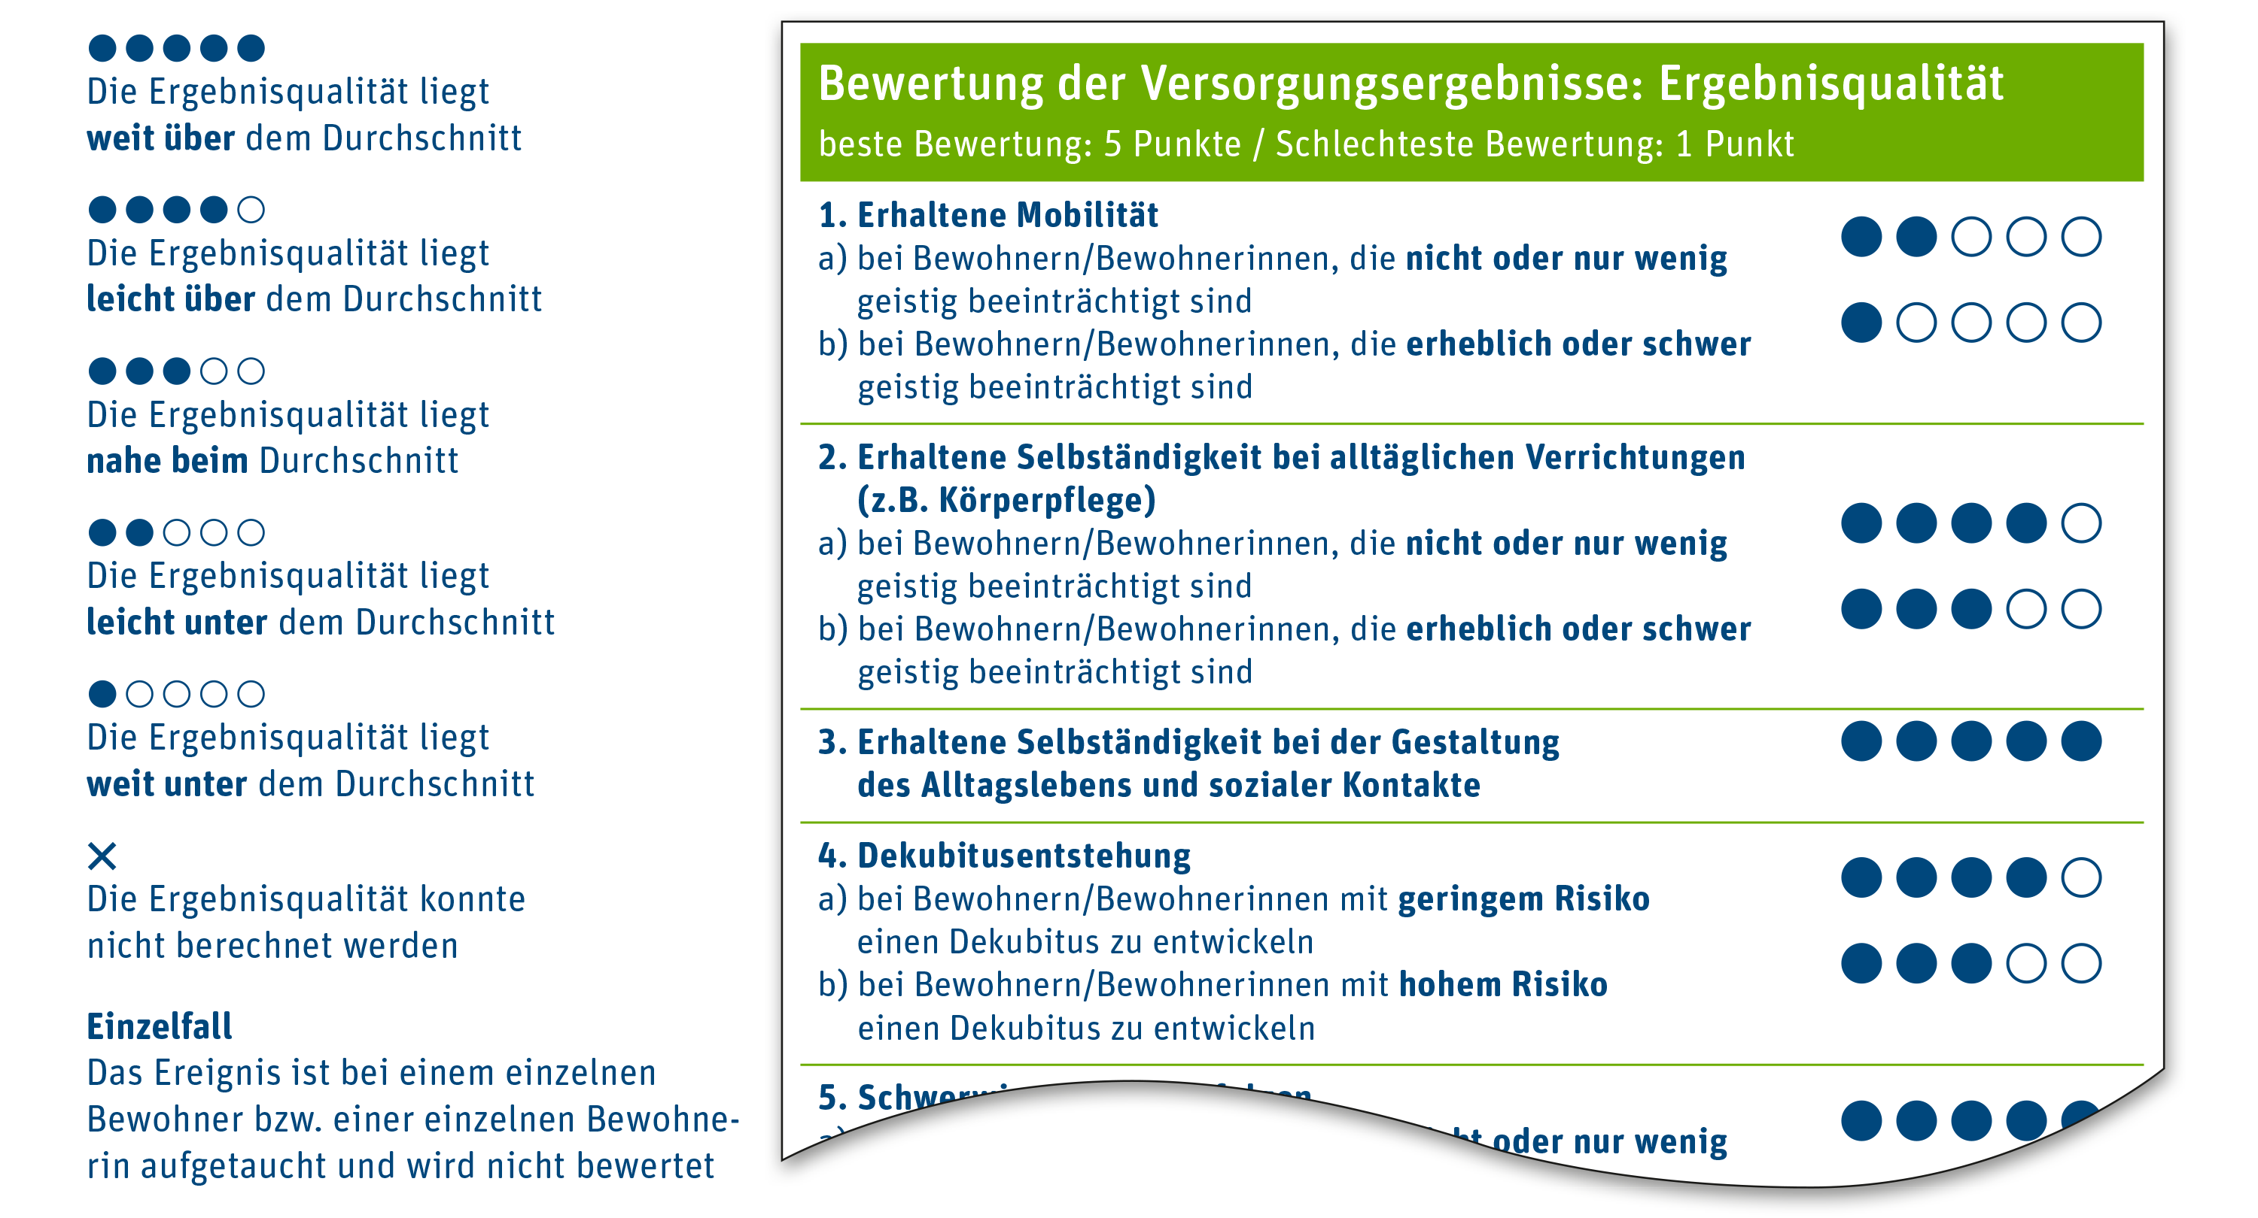
Beispiel: Darstellung Indikatorenergebnisse für Einrichtung A

Slide 18
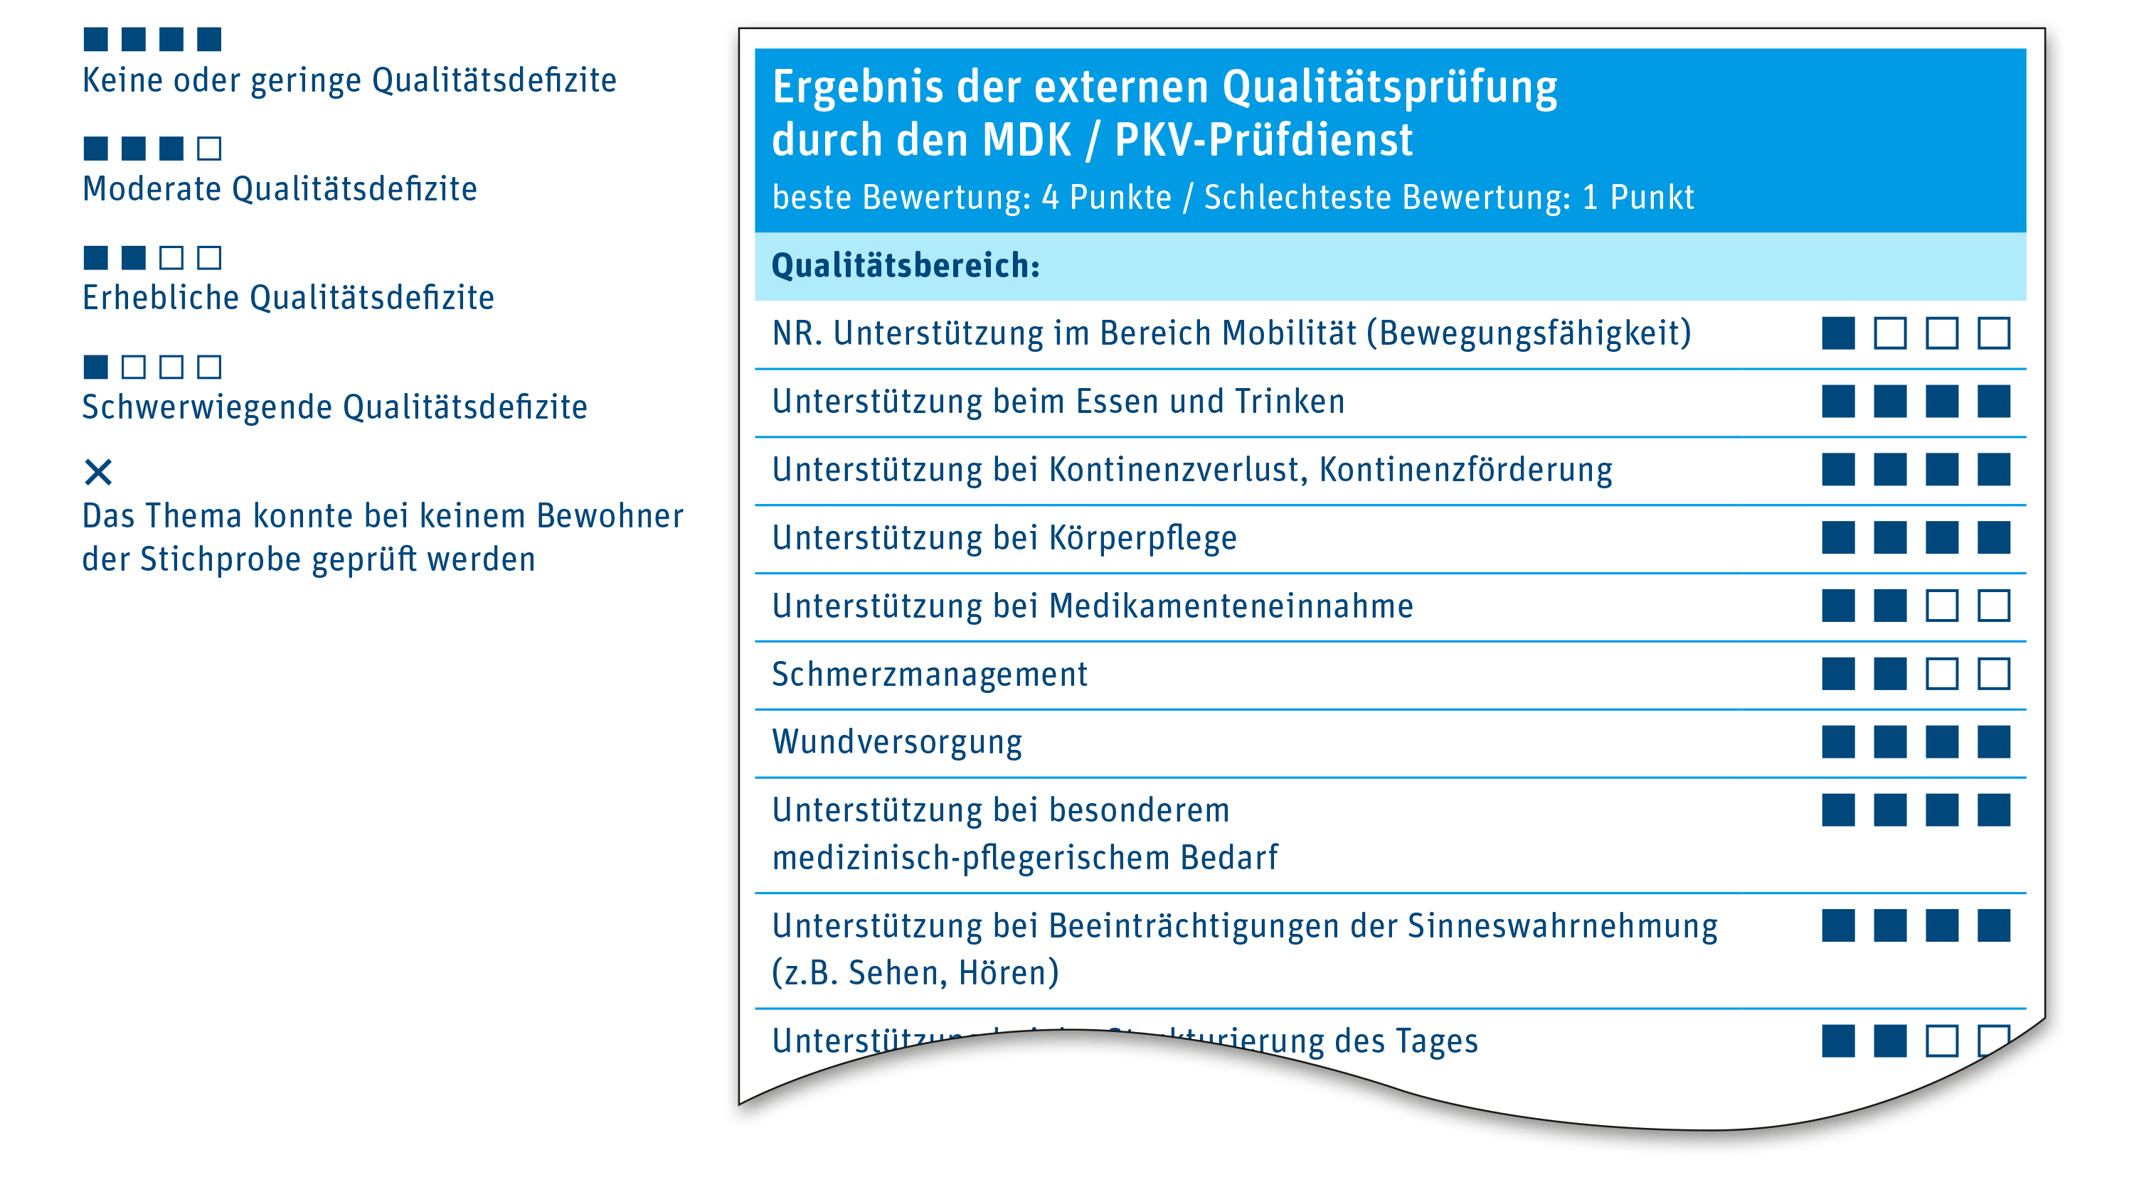
Beispiel: MDK-Prüfergebnisse

Slide 19
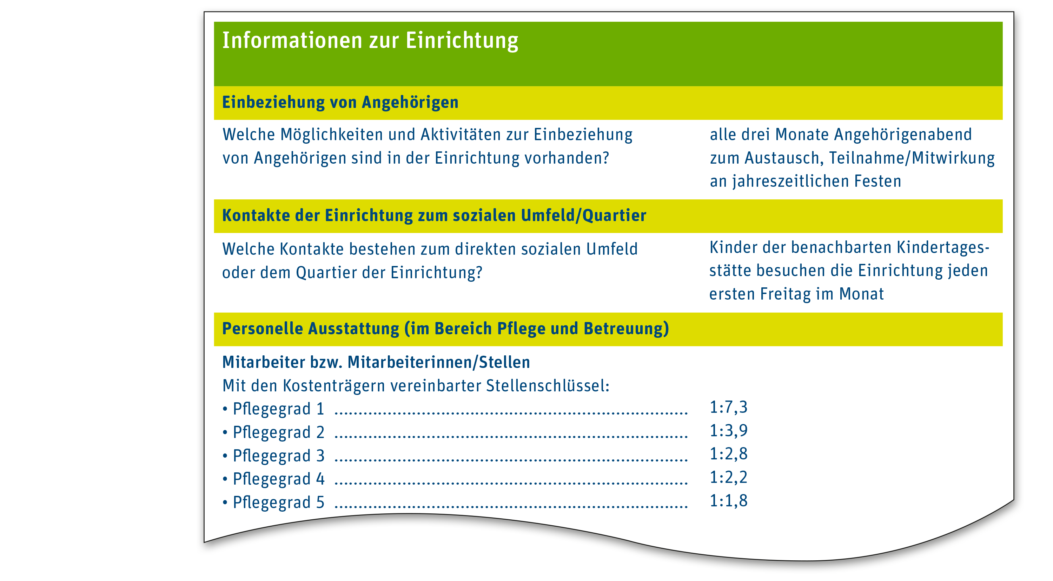
Beispiel: Informationen über die Einrichtung A
Notes:
Jede Einrichtung muss umfangreiche Informationen für das Webportal angeben, zum Beispiel…
Angaben zur Erreichbarkeit
zur Anbindung an das Quartier
zu Kontakten im sozialen Umfeld
zu Versorgungsschwerpunkten
zur Personalausstattung
zu Betreuungsangeboten und religiösen Angeboten
zur Einbeziehung von Angehörigen

Slide 20
Zeitplan - neue Qualitätsprüfungen
2015
Nov. 2018
Okt. 2019
Nov. 2019
Anfang 2020
Mitte 2020
Pflegestärkungs-gesetz II
13. November 2015 Beschluss im Bundestag
Start der
Prüfungen nach dem neuen Verfahren
Erste Prüfergebnisse
im Internet für Verbraucher
November 2018
Start der Schulungen MDK-Prüfer
Erste Indikatorenergebnisse
im Internet für Verbraucher
Oktober 2019
Erste Daten zur Versorgungs-situation in den Einrichtungen werden erhoben

Slide 21
Vielen Dank für Ihre Aufmerksamkeit!

